Slide 1
สายพานลำเลียง
(Belt Conveyor)

Slide 2
สายพานลำเลียง
สายพานลำเลียง (Belt Conveyor) คือ อุปกรณ์ลำเลียง (Conveyor) ที่ใช้สายพาน (Belt) เป็นตัวนำพาวัสดุ ระบบสายพานลำเลียงทำหน้าที่เคลื่อนย้ายวัสดุจากจุดหนึ่งไปยังอีกจุดหนึ่ง หลังจากวัสดุหรือชิ้นงานผ่านกระบวนการตามขั้นตอนมา เมื่อมาถึงการขนย้ายหรือลำเลียงก็จะใช้ระบบสายพานลำเลียง (Belt Conveyor System) ในการเคลื่อนย้ายวัสดุหรือชิ้นงาน
ดังนั้น ระบบสายพานลำเลียงจึงเหมาะสำหรับ โรงงานอุตสาหกรรมทุกประเภท ที่ใช้ระบบสายพานลำเลียงในกระบวนการผลิต3

Slide 3
อุปกรณ์ลำเลียงที่ถูกนำมาใช้ในการเคลื่อนย้ายวัตถุระหว่างจุดที่กำหนดมีความถี่สูงมีทั้งหมด 19 ชนิดคือ

Slide 4
อุปกรณ์ลำเลียงแบบโซ่หรือโซ่ลำเลียง
(Chain Conveyor)
คือ ระบบลำเลียง (Conveyor) ที่ใช้โซ่ (Chain) เป็นตัวขับเคลื่อน ทำหน้าที่ลำเลียงย้ายจากที่หนึ่งไปสู่อีกที่หนึ่งสามารถปรับไลน์การผลิตให้มีความโค้งได้ตามต้องการดังนั้น ระบบลำเลียงแบบโซ่หรือโซ่ลำเลียง (Chain Conveyor)จึงเป็นระบบลำเลียงที่เหมาะสำหรับงานอุตสาหกรรมทุกประเภท ที่ใช้ระบบConveyorในการลำเลียง
- ระบบโซ่ลำเลียง Chain Conveyor มี 7 ประเภท

Slide 5
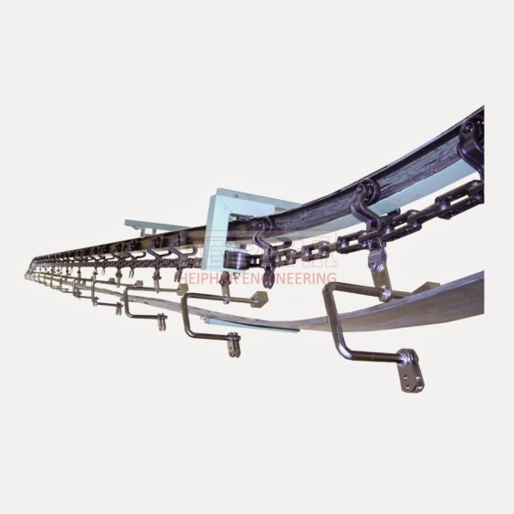
1.1 ระบบโซ่ลำเลียง Trolley Conveyor
(แบบแขวน)
ระบบโซ่ลำเลียง Trolley Conveyor (แบบแขวน) ทำหน้าที่ในการเคลื่อนย้ายชิ้นงานจากจุดหนึ่งไปยังอีกจุดหนึ่ง ขับเคลื่อนด้วยโซ่ลักษณะการลำเลียงชิ้นงานจะลำเลียงชิ้นงานห้อยลงมาจากระบบสายพานลำเลียง สามารถลำเลียงได้หลายลักษณะทั้งมีรูปร่างและน้ำหนักที่แตกต่างกันและสามารถกำหนดความเร็วในการลำเลียงได้

Slide 6
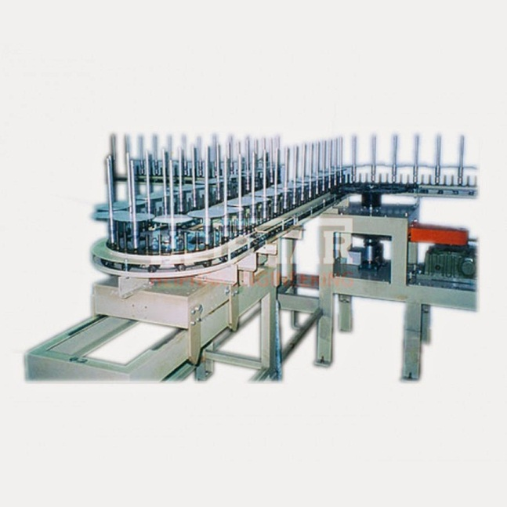
1.2. ระบบโซ่ลำเลียง (แบบพื้นราบ)
ระบบโซ่ลำเลียง Floor Chain Conveyor (แบบพื้นราบ) ทำหน้าที่ในการเคลื่อนย้ายชิ้นงานจากจุดหนึ่งไปยังอีกจุดหนึ่ง ขับเคลื่อนด้วยโซ่ลักษณะการลำเลียงจากลำเลียงชิ้นงานในแนวพื้นราบ สามารถลำเลียงได้หลายลักษณะทั้งมีรูปร่างและน้ำหนักที่แตกต่างกันและสามารถกำหนดความเร็วในการลำเลียงได้ ตัวอย่างงานที่นำไปใช้ เช่น การลำเลียงชิ้นงานเข้าห้องพ่นสี เป็นต้น

Slide 7
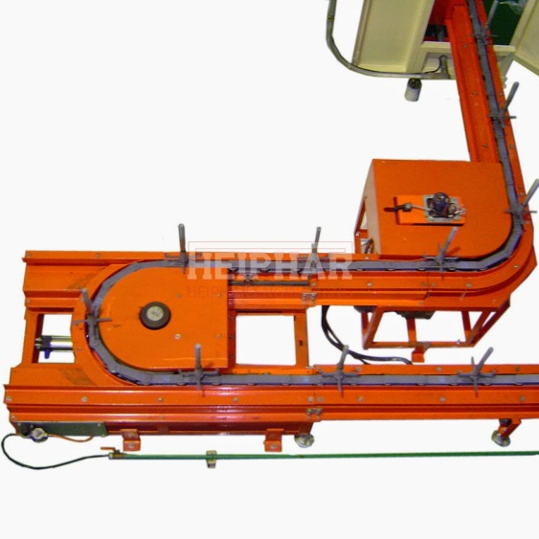
1.3.ระบบโซ่ลำเลียงPower And Free Conveyor (แบบแนวนอน)
ระบบโซ่ลำเลียง Power And Free Conveyor (แบบแนวนอน) ทำหน้าที่ในการเคลื่อนย้ายชิ้นงานจากจุดหนึ่งไปยังอีกจุดหนึ่ง ขับเคลื่อนด้วยโซ่ลักษณะการลำเลียงจากลำเลียงชิ้นงานในแนวพื้นราบ กำหนดการหยุดของชิ้นงานได้ สามารถลำเลียงได้หลายลักษณะทั้งมีรูปร่างและน้ำหนักที่แตกต่างกันและสามารถกำหนดความเร็วในการลำเลียงได้ ตัวอย่างงานที่นำไปใช้ เช่น การลำเลียงชิ้นงานเข้าห้องพ่นสี การลำเลียงเข้าตู้อบ
เป็นต้น

Slide 8
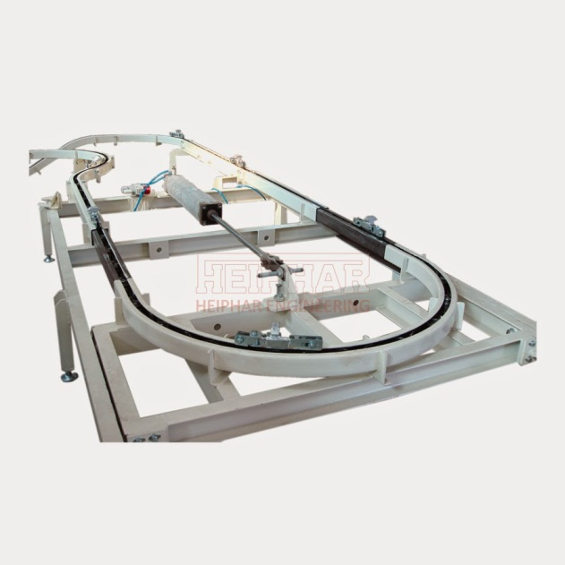
1.4. ระบบโซ่ลำเลียง Spin Line Conveyor (แบบหมุน)
ระบบโซ่ลำเลียง Spin Line Conveyor (แบบหมุน) ทำหน้าที่ในการเคลื่อนย้ายชิ้นงานจากจุดหนึ่งไปยังอีกจุดหนึ่ง ขับเคลื่อนด้วยโซ่ในแนวพื้นราบ ชิ้นงานสามารถหมุนได้ตามความต้องการและสามารถกำหนดเวลาในการลำเลียงได้ ตัวอย่างงานที่นำไปใช้ เช่น การลำเลียงชิ้นงานเข้าห้องพ่นสี การลำเลียงเข้าตู้อบ เป็นต้น

Slide 9
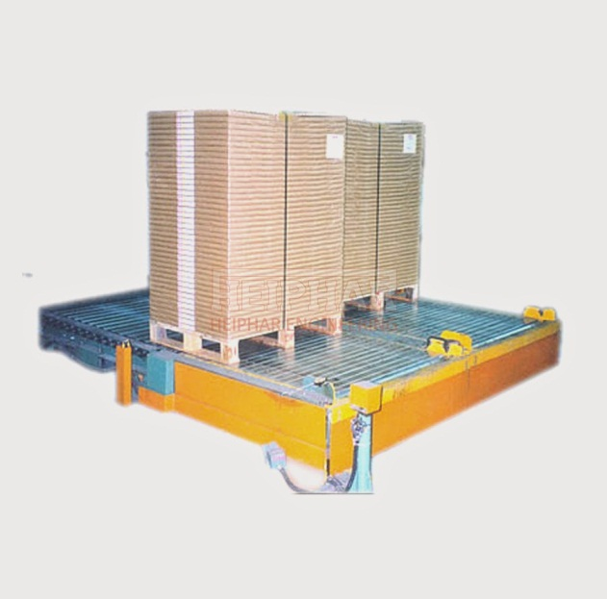
1.5. ระบบโซ่ลำเลียง Slat Conveyor (แบบแผ่นระนาด)
ใช้ในการลำเลียงเคลื่อนย้ายชิ้นงานจากจุดหนึ่งไปยังอีกจุดหนึ่งขับเคลื่อนด้วยโซ่ สามารถรับน้ำหนักได้มากและมีความทนทานสูง ลักษณะโครงสร้างทำด้วย เหล็ก แต่แผ่น Slat ทำด้วย เช่น เหล็ก, สแตนเลส เป็นต้น...

Slide 10
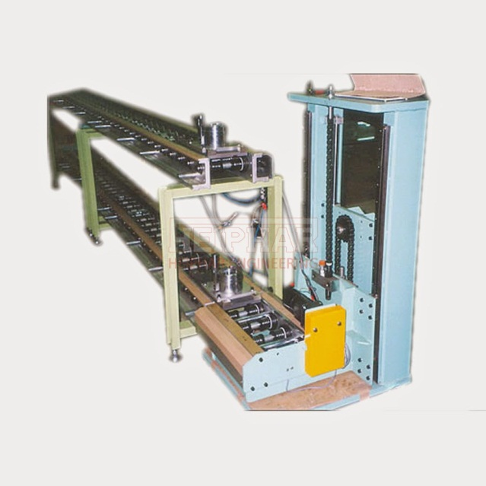
1.6. ระบบโซ่ลำเลียง Accumulator Conveyor (แบบ 2 ชั้น)
ระบบโซ่ลำเลียง Accumulator Conveyor (แบบ 2 ชั้น) ใช้ในการลำเลียงเคลื่อนย้ายชิ้นงานจากจุดหนึ่งไปยังอีกจุดหนึ่งขับเคลื่อนด้วยโซ่ ลักษณะการทำงานจะลำเลียงชิ้นงานมาตามสายพานลำเลียง เมื่อมาถึงจุดสุดทางลำเลียงจะมี ชุดลำเลียงอีกหนึ่งชุด ทำหน้าที่ในการย้ายชิ้นงานจากชั้นบนลงมาชั้นล่าง

Slide 11
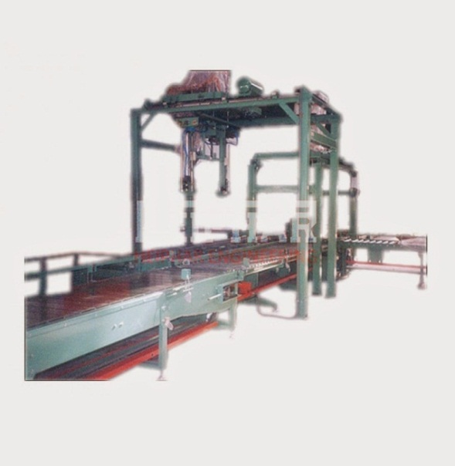
1.7. ระบบโซ่ลำเลียง Automation Conveyor(แบบอัตโนมัติ)
ใช้ในการลำเลียงเคลื่อนย้ายชิ้นงานจากจุดหนึ่งไปยังอีกจุดหนึ่งขับเคลื่อนด้วยโซ่ ลักษณะการทำงานจะลำเลียงชิ้นงานมาตามสายพานลำเลียงและเคลื่อนย้ายชิ้นงานไปไลน์การผลิตอื่นแบบอัตโนมัติ...

Slide 12
2.อุปกรณ์ลำเลียงด้วยลม (pneumatic conveyor)
เป็นอุปกรณ์ลำเลียง (conveyor) ที่ใช้ขนถ่ายวัสดุที่มีมวลเบา และสามารถใช้ลมเป่าให้ลอยได้ เช่น เมล็ดธัญพืช (cereal grain) สตาร์ซ (starch) แป้ง (flour) อาหารสัตว์ วัตถุเจือปนอาหาร (food additive) วัสดุเคลื่อนที่ภายในท่อจึงสามารถลำเลียงขนถ่ายวัสดุได้ทั้งแนวดิ่ง แนวระดับ แนวราบ เอียงทำมุม หรือแนวโค้งได้ เหมาะสำหรับลำเลียงวัสดุในพื้นที่ที่ค่อนข้างจำกัด
การลำเลียงด้วยลมใช้เพื่อลำเลียงในกระบวนการผลิต เช่น การทำแห้งด้วยลม (flash drier หรือ pneumatic drier) หรือการลำเลียงเข้า (loading) เพื่อการถ่ายออก (unloading) จากรถบรรทุก ไซโล (silo) หรือไซโคลน
อุปกรณ์ลำเลียงด้วยลม มี 2 วิธีหลัก คือ
2.1. ระบบมีความดันเป็นบวก (positive pressure) เป็นการลำเลียงแบบใช้ลมเป่า หรือ เรียกว่า การลำเลียงด้วยความดัน (pressure conveying) สามารถลำเลียงได้ในระยะทางไกล

Slide 13
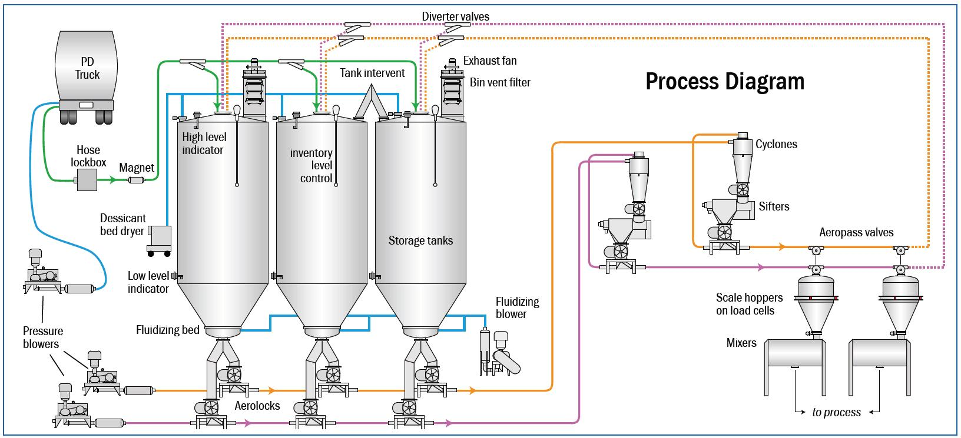
2.2. ระบบมีความดันเป็นลบ (negative pressure) เป็นการลำเลียงโดยใช้ลมดูด (suction conveying) หรือที่เรียกว่า การลำเลียงด้วยสุญญากาศ (vacuum conveying) ลำเลียงได้ในระยะทางสั้นกว่าแบบความดันเป็นบวก มีข้อดีคือ ไม่มีการรั่ว หรือฟุ้งกระจายออกจากระบบ เหมาะกับระบบที่ต้องการความสะอาดสูงหรืออาจใช้ทั้งสองระบบร่วมกัน

Slide 14
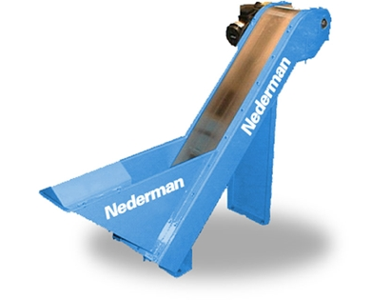
3.สายพานลำเลียงแม่เหล็ก
เหมาะสำหรับการขนถ่ายก้อนเหล็กและอนุภาค เช่นเกล็กเหล็กและเหล็กหล่อสั้นๆ
สายพานลำเลียงเกล็ดโลหะแบบ TL2M เป็นสายพานลำเลียงโลหะที่ได้รับการออกแบบมาภายใต้แนวคิดจากประสบการณ์หลายปีในการออกแบบและการผลิตและการบริการของสายพานแบบบานพับ จุดมุ่งหมายของเราคือการออกแบบสายพานลำเลียงแม่เหล็กที่มีอายุการใช้งานสูงสุดและความต้องการการซ่อมบำรุงน้อยที่สุด สายพานลำเลียงอยู่บนพื้นฐานของการออกแบบเป็นโมดูล และสามารถปรับให้เหมาะสมกับเครื่องมือเครื่องใดๆ
สายพานลำเลียงแม่เหล็กเหมาะสำหรับก้อนโลหะเหล็กที่ละเอียดและอนุภาคเหล็ก เช่นเกล็ดเหล็กและเหล็กหล่อ อาจจะใช้สายพานลำเลียงเป็นตัวกรองหยาบของสารหล่อเย็น แม่เหล็กถาวรที่แข็งแกร่งจำนวนมากจะถูกลำเลียงโดยโซ่ไร้ปลายสองโซ่ทางด้านล่างของผิวสเตนเลส และ ก้อนโลหะหรือชิ้นส่วนถูกลำเลียงด้วยสนามแม่เหล็ก

Slide 15
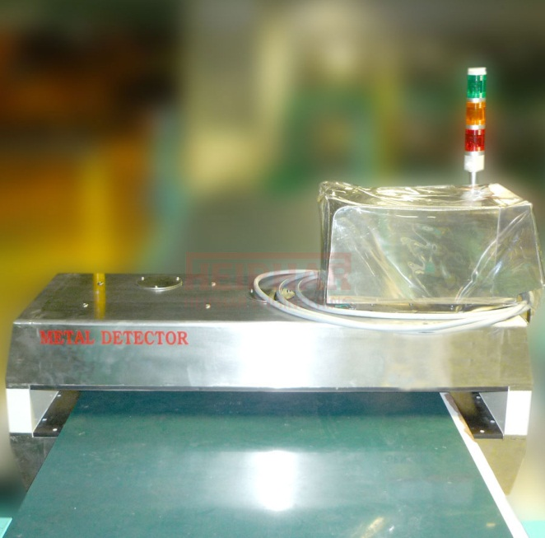
4.อุปกรณ์ลำเลียงแบบค้นหาหรือตรวจจับ
เครื่องตรวจจับโลหะแบบสายพานลำเลียง ( Metal Detector Conveyor ) เป็นเครื่องตรวจจับโลหะ ในการตรวจหาสิ่งแปลกปลอมประเภทโลหะ มีประสิทธิภาพสูง เหมาะสำหรับโรงงานอุตสาหกรรมทุกประเภท
เครื่องตรวจจับโลหะแบบสายพานลำเลียง ( Metal Detector Conveyor ) ทำหน้าที่ในการตรวจจับหาสิ่งแปลกปลอมประเภทโลหะ เพื่อให้ชิ้นงานหรือสินค้าที่ต้องการความปลอดภัยสูง ไม่มีสิ่งแปลกปลอมติดไปกับชิ้นงานหรือสินค้าได้ เครื่องตรวจจับโลหะแบบสายพานลำเลียง มีประสิทธิภาพสูงในการตรวจจับโลหะ โดยมีอุปกรณ์และวิธีการในการแยกสินค้าที่มีโลหะปนเปื้อนหลายแบบ เช่น ปุ่มกดหยุดสายพานลำเลียง, ร้องเตือน, หยุดเครื่อง, สัญญาณเตือน เป็นต้น

Slide 16
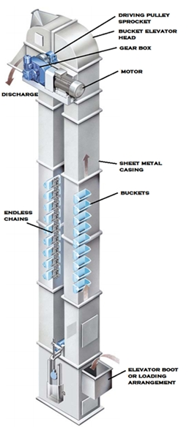
อุปกรณ์ลำเลียงแบบแนวดิ่งหรือกระพ้อลำเลียง (Bucket Elevator)
คือ เครื่องมือในการขนถ่ายวัสดุปริมาณมวล (Bulk Material) ในทิศทางเดียว (One way) อย่างต่อเนื่องในแนวเอียง(Incline)หรือในแนวดิ่ง(vertical) กระพ้อลำเลียง (Bucket Elevator) ใช้โซ่(Chain) หรือสายพาน(Belt) เป็นตัวกลาง(Medium) ในการลำเลียงลูกกระพ้อ (Bucket) ที่ยึดติดกับโซ่ (Chain)หรือสายพาน(Belt) โดยลำเลียงจากส่วนล่าง (Boot) ของต้นกระพ้อไปยังส่วนหัว(Head)ที่เป็นตำแหน่งจ่าย(Discharge) วัสดุ

Slide 17
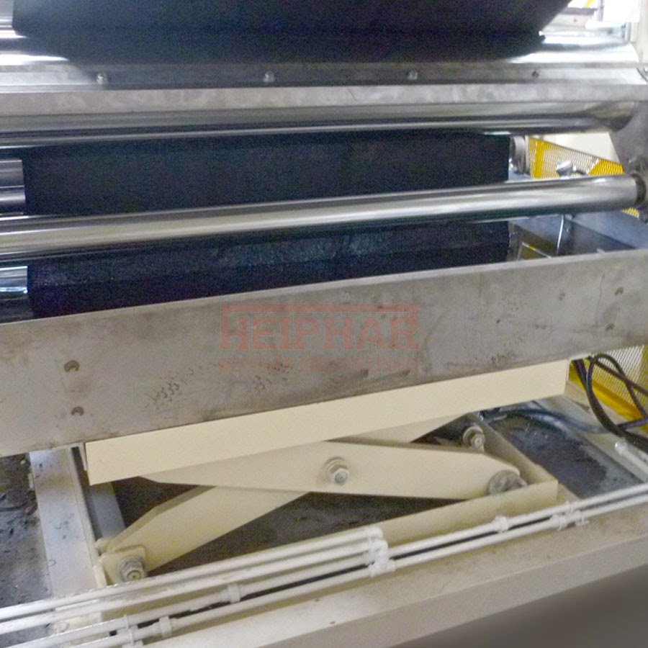
อุปกรณ์ลำเลียงลิฟท์แนวดิ่งหรือลิฟท์ลำเลียง(แบบตัว X)
ลิฟท์ยกลำเลียง X-Lift (แบบตัว X) ใช้ในการขนย้ายสินค้าหรือวัสดุจากที่ต่ำขึ้นสู่ที่สูงในแนวดิ่ง ทำงานด้วยไฮโดรลิคในการยกตัวขึ้น เหมาะสำหรับโรงงาน อุตสาหกรรมขนย้ายทุกประเภท
ลิฟท์ยกลำเลียง X-Lift (แบบตัว X) ลิฟท์ยกแบบติดตั้งกับพื้น ใช้ในการขนย้ายสินค้าหรือวัสดุจากที่ต่ำขึ้นสู่ที่สูงในแนวดิ่ง รูปแบบการขนย้ายหลังจากสินค้าหรือวัสดุเคลื่อนมาวางบนลิฟท์ยก ใช้ไฮโดรลิคทำการดันให้ลิฟท์ยกตัวขึ้นจะมีลักษระคล้ายตัว X และลิฟท์ยกลำเลียงสามารถใช้สกรูแจ็ค (Screw Jack) เป็นตัวยกให้ลิฟท์ยกตัวได้ สามารถรับน้ำหนักได้มาก เหมาะสำหรับงานที่ต้องขนย้ายขึ้นที่สูง

Slide 18
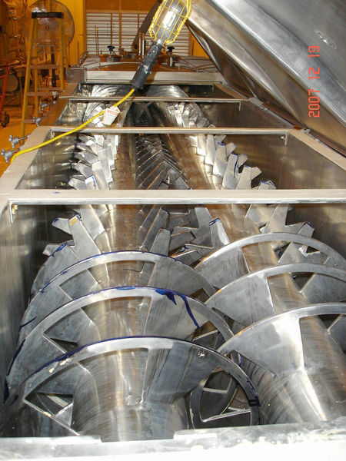
5.อุปกรณ์ลำเลียงแบบบิด แบบตะปูควง หรือ แบบสกรูลำเลียง
สำหรับการประยุกต์ใช้งานในด้านอื่น เช่น ลำเลียงกากน้ำตาล (ลักษณะเป็นเค้ก, ข้น) หรือ เศษกลึง(ลักษณะเป็นเส้น) นั้นเป็นไปได้ ภายใต้การออกแบบการใช้งานที่เหมาะสม
การใช้งานสกรูลำเลียงมีข้อจำกัดบางอย่าง ซึ่งต้องพิจารณาก่อนการเลือกใช้ เช่น ข้อจำกัดเรื่องความยาว (ระยะทางในการลำเลียง) การเสียดสีกันของวัสดุขณะลำเลียง, การมีวัสดุตกค้างภายในรางหลังการเดินเครื่อง การแตกป่นเนื่องจากการเสียดสีของวัสดุขณะลำเลียง, การสึกหร่อสูงที่ใบและราง ข้อจำกัดเกี่ยวกับความลาดเอียง(ในการลำเลียงของวัสดุบางชนิด) แต่อย่างไรก็ดี วัสดุบางอย่างสามารถลำเลียงไดดีด้วยสกรูลำเลียงทั้งแนวราบ, แนวเอียง หรือแนวดิ่ง ส่วนการออกแบบสกรูลำเลียงให้มีแบริ่งแขวนทำให้สามารถเพิ่มระยะทางในการขนถ่ายลำเลียงได้ แต่ก็ส่งผลให้เกิดวัสดุตกค้างในตำแหน่งที่ติดตั้งแบริ่งแขวนและอาจเพิ่มภาระในการดูแลและบำรุงรักษาระหว่างการใช้งาน
ข้อดีของสกรูลำเลียงในการลำเลียงวัสดุมีหลายอย่าง เช่น ออกแบบง่าย สามารถควบคุมฝุ่นหรือความชื้นไว้ภายในตัวสกรูลำเลียงไม่ให้ฟุ้งออกมาด้านนอกได้ง่าย สามารถทำหน้าที่ในการผสมวัสดุในขณะลำเลียงควบคู่กันไป การใช้สกรูลำเลียงในบางกรณีจะมีการซ่อมบำรุงต่ำ การดูแลรักษาง่าย มีขนาดกระทัดรัด นิยมใช้ในงานที่มีพื้นที่จำกัด สามารถใช้กับงานที่มีจุดให้วัตถุดิบเข้าและ/หรือออกหลายจุด สามารถติดตั้งอุปกรณ์ร่วม เช่น ประตูเปิด/ปิด ที่ตำแหน่งทางเข้า/ออก เพื่อกำหนดจุดปล่อยวัสดุเข้า/ออกได้ สามารถใช้เป็นอุปกรณ์ควบคุมอัตราการไหลของวัสดุได้ในบางกรณี สามารถติดใบพัดหรือเลือกชนิดของใบเพื่อทำหน้าที่เป็นเครื่องผสมขณะลำเลียง สามารถเสริมเสื้อที่รางเพื่อส่งผ่านความร้อนหรือความเย็นไปยังวัสดุที่ลำเลียงผ่านได้

Slide 19
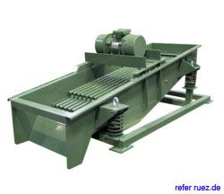
6.อุปกรณ์ลำเลียงแบบสั่นสะเทือน
ระบบขนถ่ายวัสดุแบบสั่นสะเทือน เป็นระบบขนถ่ายวัสดุที่ใช้การสั่นสะเทือนของมอเตอร์ พาวัสดุไปยังทิศทางที่ต้องการ และยังที่ทำหน้าที่เป็นตัวช่วย ทำให้การลำเลียงวัสดุเป็นไปอย่างสม่ำเสมอ และยังทำหน้าที่คัดแยกวัสดุได้เป็นอย่างดี นิยมใช้ในอุตสาหกรรมต่างๆ เช่น อุตสาหกรรมถ่านหิน,อุตสาหกรรมผลิตอิฐมวลเบา,โรงโม่,โรงน้ำตาล เป็นต้น

Slide 20
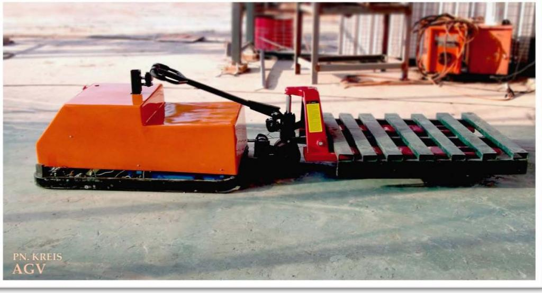
7.อุปกรณ์ลำเลียงแบบรถลาก
รถลำเลียงอัตโนมัติ > AGV automated guided vehicle
- รถลำเลียงอัตโนมัติ (AGV- automated guided vehicle) นี้จะลากตัวพ่วงหลากชนิด เพื่อรับส่งสินค้าตาม station ต่างๆได้ ตามความต้องการ ของลูกค้า เช่น จากไลน์ผลิต สู่คลังสินค้า หรือ station อื่นๆต่อไป
- สามารถทดแทนการขนย้ายสินค้าด้วยรถ
โฟล์คลิฟท์
- ช่วยประหยัดค่าแรงงานคนงาน หรือคนขับรถโฟล์คลิฟท์
- ทำงานอัตโนมัติอย่างสม่ำเสมอ ต่อเนื่อง สามารถคำนวนประสิทธิภาพการทำงานได้
- ปลอดภัยในการขนย้ายสินค้า ด้วยความเร็วในการเคลื่อนที่ ที่เราสามารถควบคุมได้
- เป็นมิตรต่อสภาพแวดล้อม สะอาด เพราะขับเคลื่อนด้วยระบบไฟฟ้า
- หรือ สามารถใช้ลำเลียงอื่นๆ เช่น ในกิจการร้านอาหาร หรือ บริการอื่นๆ รถลำเลียงสามารถลำเลียงอาหาร หรือ วัสดุที่ต้องการไปถึงลูกค้า ตามเส้นทางที่กำหนด เป็นการลดแรงงานบริกร และเหมาะแก่กิจการที่เน้นการบริการตนเองของลูกค้า
- ในงานอีเวนต์ต่างๆ รถลำเลียงย้งสามารถ สร้างสีสัน ในการบริการผู้เข้าร่วมงาน ด้วยลักษณะหุ่นยนต์ที่แล่นบริการผู้เข้าร่วมงานได้อย่างทั่วถึง

Slide 21
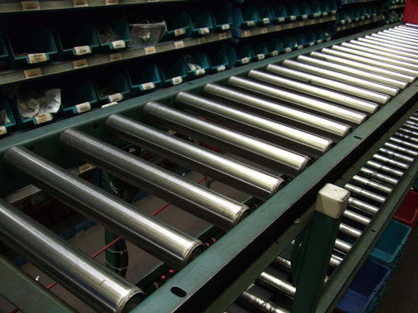
8.ลูกกลิ้งลำเลียง หรือ Roller conveyors
เป็นอุปกรณ์ ที่พัฒนามาจากการใช้ ท่อนไม้ ในยุคแรกๆ มาทำให้เป็นรูปร่าง สะดวกขึ้น โดยหลักการของลูกกลิ้งลำเลียงคือ การให้วัสดุที่ต้องการเคลื่อนย้าย สัมผัสโดยตรงกับลูกกลิ้ง แล้วลูกกลิ้งจะหมุน เพื่อลดแรงเสียดทานระหว่างวัสดุกับพื้นผิว ลูกกลิ้งลำเลียง แบ่งออกเป็น2ประเภทใหญ่ คือ แบบหมุนไปตามวัสดุ ซึงก็คือแบบที่ใช้ในสมัยก่อน โดยการนำลูกกลิ้งไปรองรับวัสดุแล้วเลื่อนวัสดุ แต่ว่าการเคลื่อนย้ายแบบนี้ มีข้อเสียคือ เราจำเป็นต้องเอาลูกกลิ้งที่หมุนหลุดออกจากวัสดุ มาเติมใส่ด้านหน้าวัสดุเพื่อให้เกิดความต่อเนื่อง แต่ว่าใช้ลูกกลิ้งแบบนี้ สามารถใช้ในระยะทางยาวๆได้ และ ทำง่าย

Slide 22
ระบบลำเลียงตามแรงโน้มถ่วง
ระบบลำเลียงตามแรงโน้มถ่วงนั้นเหมาะใช้กับวัสดุปริมาณมวล และวัสดุที่เป็นก้อนๆ ให้ไหลออกไปได้ด้วยน้ำหนักตนเอง ลักษณะของรางอาจเป็นรางเปิด รางมีฝาปิด หรือเป็นท่อดึง ได้แก่
- รางลำเลียง (Gravity Chute Conveyor)
- รางเกลียวลำเลียง (Spiral Chute Conveyor)

Slide 23
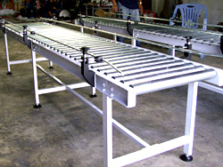
9.อุปกรณ์ลำเลียงแบบใช้ล้อหมุน
สำหรับระบบบรรจุภัณฑ์ สายพานยางดำ สำหรับงานหนักไม่ต่ำกว่า 1 ตัน โดยใช้โซ่เป็นตัวขับเคลื่อน Conveyor Belts คือ ระบบลำเลียงสินค้าจากจุดหนึ่งไปยังอีกจุดหนึ่งโดยใช้สายพานลำเรียงในหน่วย ของการผลิต ระบบลำเลียงสินค้าก็เปรียบเสมือนเส้นเลือดใหญ่ในรางกายมนุษย์ เพราะถ้าไม่มีเส้นเลือดร่างกายของเราจะไม่มีการหมุนเวียนเลือดนำเลือกเสียมา ฟอกให้กลายเป็นเลือดที่ดีได้ ซึ่งระบบลำเลียงจะต้องทำงานได้อย่างมีประสิทธิภาพ ไม่เช่นนั้นส่วนอื่นๆ ก็ไม่สามารถทำงานได้อย่างมีประสิทธิภาพเช่นเดียวกัน
ระบบลำเลียงแบบสายพานที่มีประสิทธิภาพสูงถูกออกแบบมาสำหรับผลิตภัณฑ์หลากหลาย ชนิด เช่น อาหาร หรือ สินค้าที่มีน้ำหนักเบาอื่น ๆ สายพานประเภทนี้สามารถใช้งานได้หลากหลายรูปแบบ ทั้งระบบอัตโนมัติ เหมาะสำหรับ LINE ที่มีความยาว หรือสำหรับการเชื่อมต่อระหว่างกระบวนการต่างๆ เพื่อลดต้นทุนการผลิต ระบบลำเลียงสินค้าเปรียบเสมือนระบบประสาทส่วนกลางสำหรับการดำเนินงานของคุณ มันต้องทำงานอย่างมีประสิทธิภาพเพื่อให้ทุกอย่างสามารถทำงานได้อย่างมี ประสิทธิผลมากที่สุด จุดมุ่งหมายหลักของระบบสายพานลำเลียง คือ ช่วยในกระบวนการต่างๆ ให้มีความคล่องตัวมากขึ้น และลดต้นทุนในธุรกิจต่างๆ ไม่ว่าจะเป็นธุรกิจที่เกี่ยวกับการขนส่ง จัดการจัดเก็บ การผลิตหรือการกระจายสินค้าการออกแบบระบบลำเลียงที่ดี ต้องใช้ความรู้และประสบการณ์อย่างมากเพื่อปรับให้ตรงตามความต้องการของธุรกิจนั้น

Slide 24
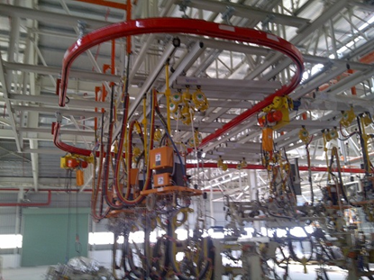
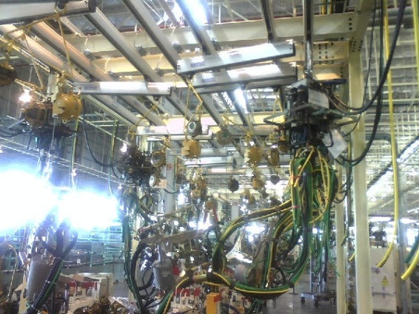
STEEL TRACK รางเหล็ก ALUMINUM TRACK รางอลูมิเนียม
10.อุปกรณ์ลำเลียงแบบรางแขวน
KBK RAIL รางเบาเหนือศีรษะ ใช้สำหรับขนถ่ายลำเลียงสินค้าได้อย่างคล่องแคล่ว รวดเร็ว มีความแข็งแรงทนทาน ซึ่งในขณะที่ยกสินค้าขึ้น ยังสามารถทำงานอย่างอื่นที่เกี่ยวข้องกับสินค้าได้ เหมาะสำหรับนำไปใช้ในอุตสาหกรรมต่างๆ ได้ มีให้เลือก 2 ชนิด คือ รางเหล็ก และ รางอลูมิเนียม

Slide 25
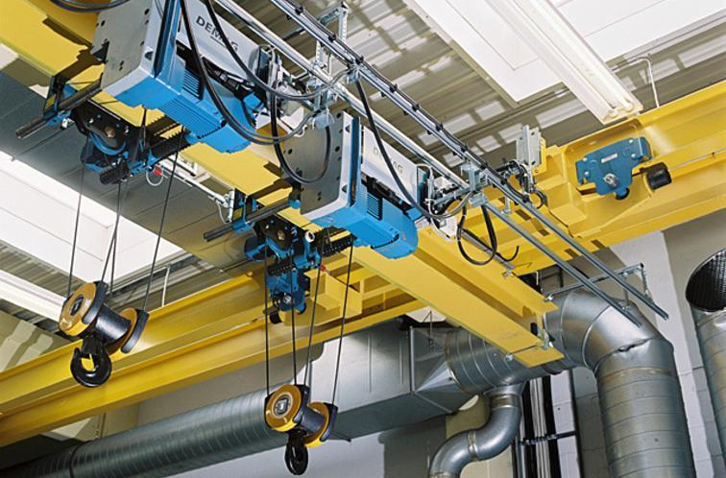
11.อุปกรณ์ลำเลียงแบบโมโนเรล

Slide 26
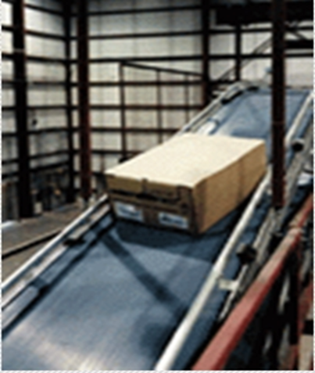
12.อุปกรณ์ลำเลียงแบบสายพานเลียบ
Conveyor Belts คือ ระบบลำเลียงสินค้าจากจุดหนึ่งไปยังอีกจุดหนึ่งโดยใช้สายพานลำเรียงในหน่วย ของการผลิต ระบบลำเลียงสินค้าก็เปรียบเสมือนเส้นเลือดใหญ่ในรางกายมนุษย์ เพราะถ้าไม่มีเส้นเลือดร่างกายของเราจะไม่มีการหมุนเวียนเลือดนำเลือกเสียมาฟอกให้กลายเป็นเลือดที่ดีได้ ซึ่งระบบลำเลียงจะต้องทำงานได้อย่างมีประสิทธิภาพ ไม่เช่นนั้นส่วนอื่นๆ ก็ไม่สามารถทำงานได้อย่างมีประสิทธิภาพ เช่นเดียวกัน
ระบบลำเลียงแบบสายพานที่มีประสิทธิภาพสูงถูกออกแบบมาสำหรับผลิตภัณฑ์หลากหลาย ชนิด เช่น อาหาร หรือ สินค้าที่มีน้ำหนักเบาอื่น ๆ สายพานประเภทนี้สามารถใช้งานได้หลากหลายรูปแบบ ทั้งระบบอัตโนมัติ เหมาะสำหรับ LINE ที่มีความยาว หรือสำหรับการเชื่อมต่อระหว่างกระบวนการต่างๆ เพื่อลดต้นทุนการผลิต ระบบลำเลียงสินค้าเปรียบเสมือนระบบประสาทส่วนกลางสำหรับการดำเนินงานของคุณ มันต้องทำงานอย่างมีประสิทธิภาพเพื่อให้ทุกอย่างสามารถทำงานได้อย่างมีประสิทธิผลมากที่สุด จุดมุ่งหมายหลักของระบบสายพานลำเลียง คือ ช่วยในกระบวนการต่างๆ ให้มีความคล่องตัวมากขึ้น และลดต้นทุนในธุรกิจต่างๆ ไม่ว่าจะเป็นธุรกิจที่เกี่ยวกับการขนส่ง จัดการจัดเก็บ การผลิตหรือการกระจายสินค้าการออกแบบระบบลำเลียงที่ดี ต้องใช้ความรู้และประสบการณ์อย่างมากเพื่อปรับให้ตรงตามความต้องการของธุรกิจนั้น

Slide 27
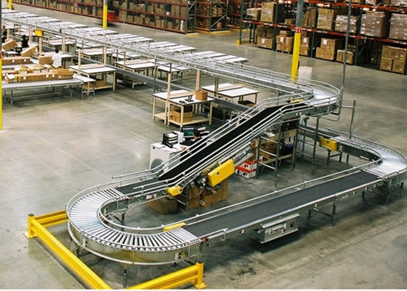
13.อุปกรณ์ลำเลียงแบบช่องส่งวัสดุ

Slide 28
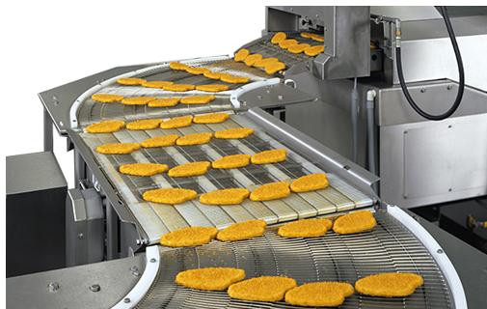
14. อุปกรณ์ลำเลียงแบบใสแผ่นบานเกล็ด
15.อุปกรณ์ลำเลียงแบบสายพานราง

Slide 29
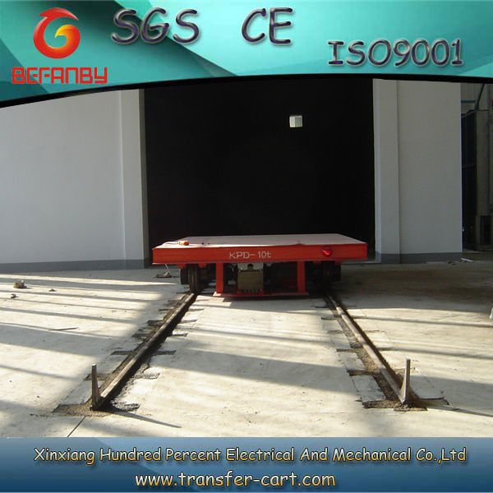
16.อุปกรณ์ลำเลียงแบบใบกังหัน
17.อุปกรณ์ลำเลียงแบบใช้ลมผสมกับวัสดุ
18.อุปกรณ์ลำเลียงแบบรางใช้ไฟฟ้าและรางอิสระ
19.อุปกรณ์ลำเลียงแบบรถเข็นหรือรถลากบนลาง

Slide 30
จบการนำเสนอ
ขอบคุณครับ / ขอบคุณค่ะ

